Slide 1
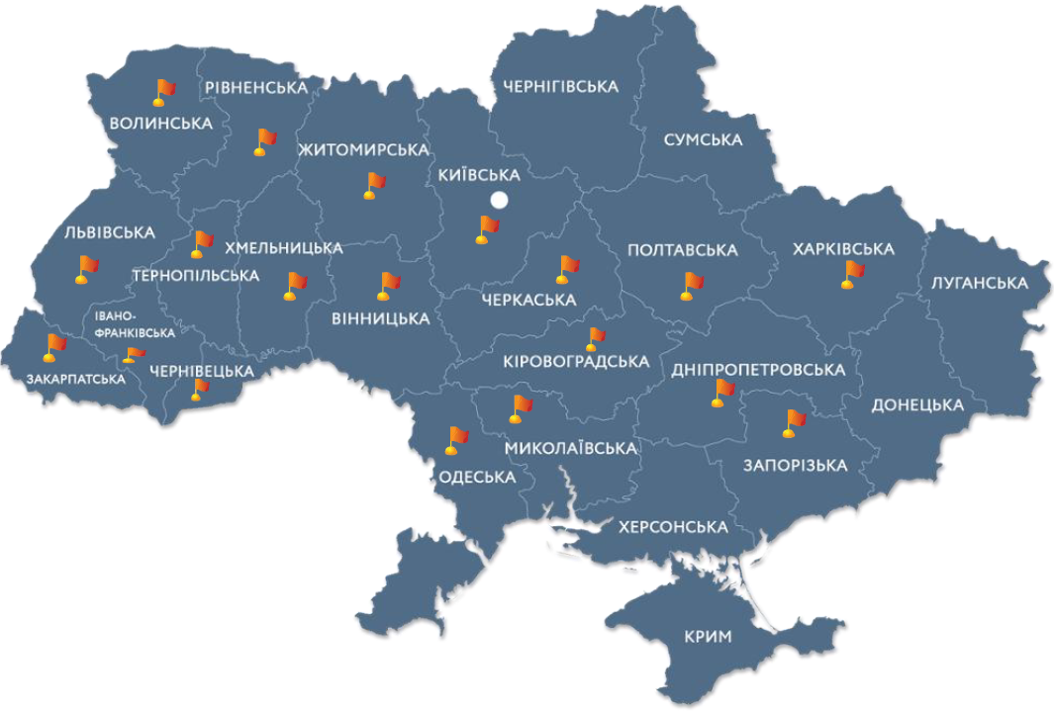
Підписано 31 меморандум про взаємодію та співробітництво між Держмитслужбою та вищими начальними закладами (далі – ВНЗ), що охоплюють 19 областей України (окрім Донецької, Луганської, Сумської, Херсонської, Чернігівської).
1 | Університет державної фіскальної служби України
2 | Університет митної справи та фінансів
3 | Київський національний торговельно-економічний університет
4 | Західноукраїнський національний університет
5 | Івано-Франківський національний технічний університет нафти і газу
6 | Національний університет «Запорізька політехніка»
7 | Харківський національний економічний університет імені Семена Кузнеця
8 | Національний транспортний університет
9 | Волинський національний університет імені Лесі Українки
10 | Луцький національний технічний університет
11 | Львівський торговельно -економічний університет
12 | Національний університет «Львівська політехніка»
13 | Ужгородський національний університет
14 | Одеський національний економічний університет
15 | Дунайський інститут Національного університету «Одеська морська академія»
16 | Державний університет «Житомирська політехніка»
17 | Чернівецький національний університет імені Юрія Федьковича
18 | Вінницький національний технічний університет
19 | Черкаський національний університет імені Богдана Хмельницького
20 | Центральноукраїнський державний університет імені Володимира Винниченка
21 | Хмельницький кооперативний торговельно-економічний інститут
22 | Полтавський університет економіки і торгівлі
23 | Національний університет водного господарства та природокористування
24 | Національний університет «Острозька академія»
25 | Хмельницький університет управління та права імені Леоніда Юзькова
26 | Національний університет «Одеська юридична академія»
27 | Чорноморський національний університет імені Петра Могили
28 | Національний авіаційний університет
29 | Хмельницький національний університет
30 | Львівський національний університет імені Івана Франка
31 | Харківський національний університет імені В. Н. Каразіна

Slide 2
Протягом І кварталу 2025 року до митних органів призначено 60 випускників ВНЗ, а саме:
Львівська митниця | 14
Одеська митниця | 12
Івано-Франківська митниця | 5
Київська митниця | 5
Рівненська митниця | 5
Полтавська митниця | 3
Тернопільська митниця | 3
ДСПКЗ | 2
Закарпатська митниця | 2
Запорізька митниця | 2
Хмельницька митниця | 2
Чернівецька митниця | 2
Вінницька митниця | 1
Волинська митниця | 1
Дніпровська митниця | 1
Кропивницька митниця | 1
Чернігівська митниця | 1
РАЗОМ: | 62
У межах укладених меморандумів у І кварталі 2025 року 211 студентам було забезпечено проходження практичної підготовки.
Найбільше таких студентів у:
Київському національному торговельно-економічному університеті – 72;
Державному податковому університеті – 39;
Університет митної справи та фінансів – 35;
Національному університеті «Одеська юридична академія» – 17;
Дунайському інституті Національного університету «Одеська юридична академія» – 12.

Slide 3
Протягом 2024 року 164 випускники ВНЗ призначено до митних органів
Протягом 2024 року на базі Держмитслужби та її територіальних органів було забезпечено проходження практики 407 студентам.
ІНФОРМАЦІЯ ЗА 2024 РІК

Slide 4
Протягом 2024 року 164 випускники ВНЗ призначено до митних органів
За результатами промокампанії 2024 року розпочато роботу над професійним стандартом «Інспектор митний» - заявку до Національного агентства кваліфікацій зареєстровано за № 664 від 23.08.2024 та внесено відповідну інформацію до реєстру кваліфікацій.
ІНФОРМАЦІЯ ЗА 2024 РІК

